Slide 1
软件技术基础
总学时：28学时（理论28学时、实验0学时）
教学周：第8-14周
上课时间&地点：周一5-6节、周三5-6节，二中219
答疑时间&地点：周一1-2节、周三1-2节，主教531
授课班级：智能161班
联系方式：822690575（QQ群）

Slide 2
第 9 章 线性表
9.1
线性表的概念及运算
9.2
线性表的顺序存储结构
线性表的链式存储结构
9.3

Slide 3
9.1 线性表的基本概念及运算
学习内容
1
2
定 义
运 算

Slide 4
9.1.1 线性表的逻辑结构定义
线性表是由n(n≥0)个数据元素构成的有限序列。通常表示成下列形式：
注：n定义为表的长度，n=0时称为空表。
线性表中的数据元素可以是各种各样的，但同一线性表中的元素必定具有相同的特性。
L=( a₁, a₂,...,a_{i-1},a_{i},a_{i+1},...,a_{n} )

Slide 5
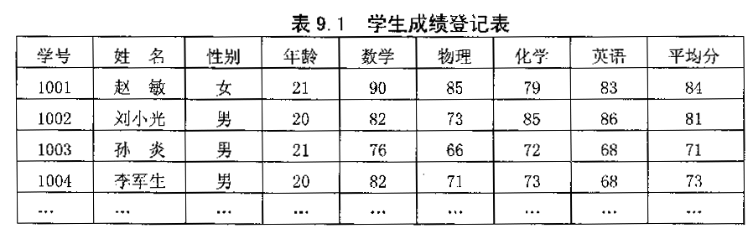
举例
英文字母表（A，B，C，…，Z）
学生成绩表，如表9.1

Slide 6
非空的线性表的逻辑特征是：
有且仅有一个开始结点a₁，和一个终端结点a_{n}；
当i=1, 2, …, n−1时，a_{i}有且仅有一个直接后继a_{i+1}；
当i=2, 3, …, n时，a_{i}有且仅有一个直接前趋a_{i−1}。

Slide 7
9.1.2 线性表的基本运算
(1) 初始化 INITLIST (L)：
构造一个新的空线性表L。
(2)置空表SETNULL(L)：
将线性表L置为空表。
(3)求长度LENGTH(L)：
求线性表L的长度。结果返回数据元素的个数。
(4)取结点GET(L, i)：
取线性表L的第i个结点，返回它的值或地址。
1≤i ≤ LENGTH(L)

Slide 8
9.1.2 线性表的运算
(5) 查找定位LOCATE(L, x)：
查找线性表L中值为x的元素，其结果返回在L中首次出现的，值为x的元素的地址(或序号)；若未找到，返回一个特殊值表示查找失败。
(6) 插入结点INSERT(L, x, i)：
在线性表L的第i个位置插入一个值为x的新元素。
1 ≤ i ≤ n+1

Slide 9
9.1.2 线性表的运算
(7) 删除DELETE(L, i)：
删除线性表L的第i个数据元素。
(8) 取直接前趋PRIOR(L, a_{i})：
返回线性表L中数据元素a_{i}的直接前趋 。
(9) 取直接后继NEXT(L, a_{i})：
返回线性表L中数据元素a_{i}的直接后继。
1 ≤ i ≤ n
2 ≤ i ≤ n
1 ≤ i ≤ n-1

Slide 10
9.2 线性表的顺序存储结构
学习内容
1
2
顺序表
基础知识
顺序表
基本运算

Slide 11

9.2.1 顺序表的基础知识
顺序表的定义
1
元素地址的计算
2
类型定义
3

Slide 12
1．顺序表的定义
(1) 顺序存储方法
把线性表的结点按逻辑次序依次存放在一组地址连续的存储单元里的方法。
(2) 顺序表（Sequential List）
用顺序存储方法存储的线性表简称为顺序表。

Slide 13
2.元素地址的计算：
设第一个数据元素a₁的存储地址为Loc(a₁)，线性表的每个元素需占用c个存储单元。
相邻两个数据元素的存储位置计算公式：
线性表的第i个元素a_{i}的存储位置计算公式:
Loc (a_{i+1})=Loc (a_{i})+c
Loc (a_{i})=Loc (a₁)+(i−1)∗c 1≤i≤n
注：通常称Loc(a₁)为线性表的起始位置或基地址。

Slide 14
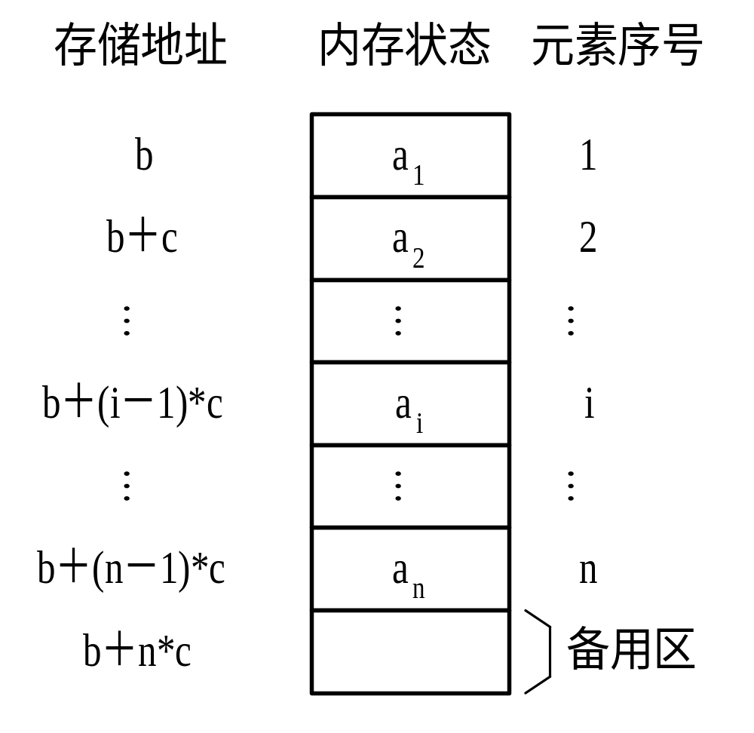
图9.1 线性表的顺序存储结构示意图

Slide 15
3.顺序表的类型定义
typedef int datatype; /* 用typedef定义新的类型名 */
#define maxsize 1024 / * 宏定义，线性表的最大长度 */
typedef struct
{
datatype data[maxsize]; 一维数组（向量空间）
int last; 指示线性表的终端结点在向量空间中的位置（下标）
} sequenlist; /* 用typedef定义新的类型名 */
注：由于C语言中的一维数组(向量)也是采用顺序存储表示，
故可以用一维数组这种数据类型来描述顺序表。

Slide 16
9.2.2 顺序表的基本运算
插入运算
1
删除运算
2

Slide 17
1.插入运算
在线性表第i (1≤i≤n+1)个位置上，插入一个新结点X，使长度为n的线性表：
（a₁, …, a_{i−1}, a_{i}, …, a_{n}）
变成长度为n+1的线性表：
（ a₁, …, a_{i−1}, X, a_{i}, …, a_{n} ）

Slide 18
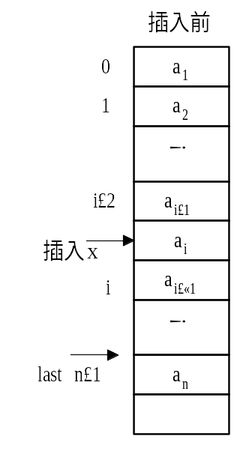
插入过程如图9.2所示。
图9.2 顺序表插入元素的过程

Slide 19
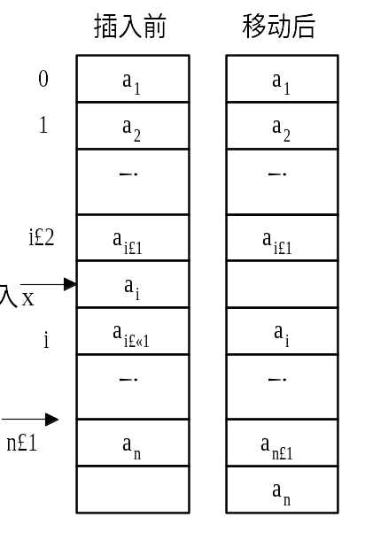
插入过程如图9.2所示。
第一步：元素后移
图9.2 顺序表插入元素的过程

Slide 20
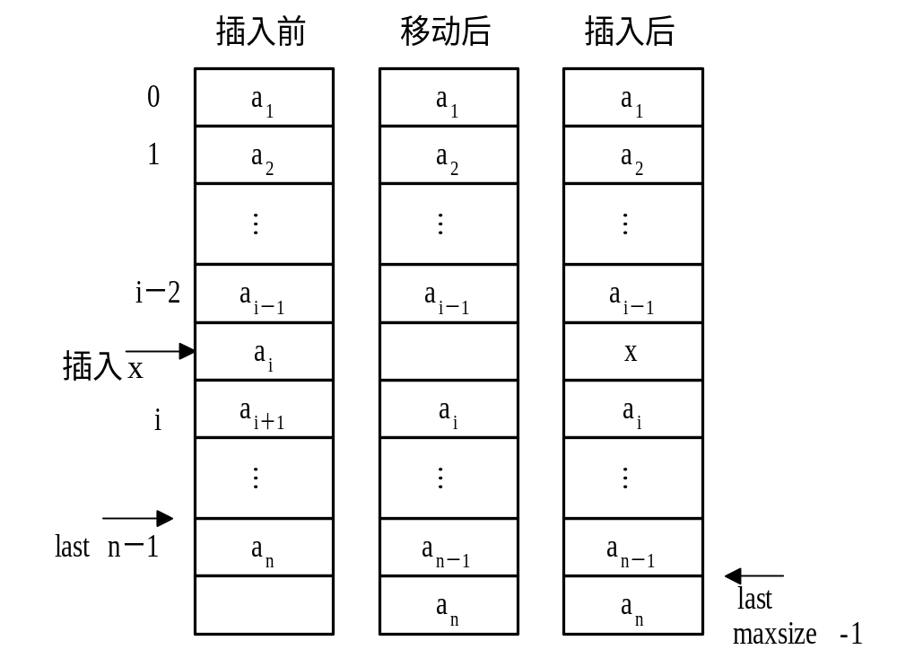
插入过程如图9.2所示。
第一步：元素后移
第二步：插入元素
第三步：表长加1
图9.2 顺序表插入元素的过程

Slide 21
算法实现
int INSERT(sequenlist ∗L, int x, int i) /* 将新结点x插入顺序表L的第i个位置上，L是sequenlist类型的指针变量 */
{ int j;
if ((L－> last)>=maxsize−1)
{ printf (″overflow″); return 0; } /* 表空间溢出 */
else
if ((i<1)||(i>(L－> last)+2))
{ printf(″error″); return NULL; } /* 非法位置 */

Slide 22
算法实现
else{
for (j=L－> last; j>=i−1;j− −)
L－> data[j+1]= L－> data[j]; /* 结点后移 */
L－> data[i−1]=x; /* 插入x，存在(∗L).data[i−1]中 */
L－> last=L－> last+1; /* 终端结点下标加1 */
}
return(1);
} –—–/* INSERT */

Slide 23
2. 删除运算
将线性表的第i（1≤i≤n）个结点删去，使长度为n的线性表：
（a₁, …, a_{i−1}, a_{i}, a_{i+1}, …, a_{n}）
变成长度为n−1的线性表：
（a₁, …, a_{i−1}, a_{i+1}, …, a_{n}）

Slide 24
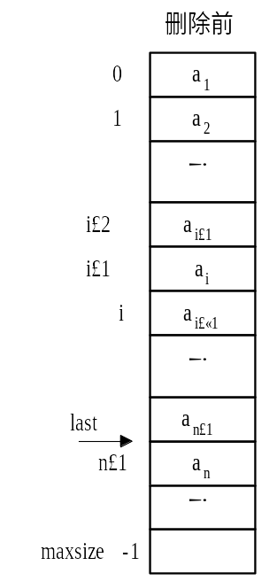
删除过程如图9.3所示。
图9.3 顺序表删除元素的过程

Slide 25
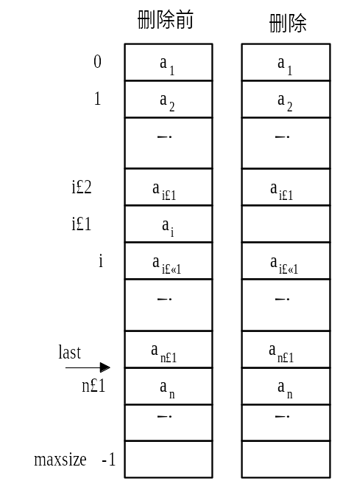
删除过程如图9.3所示。
图9.3 顺序表删除元素的过程

Slide 26
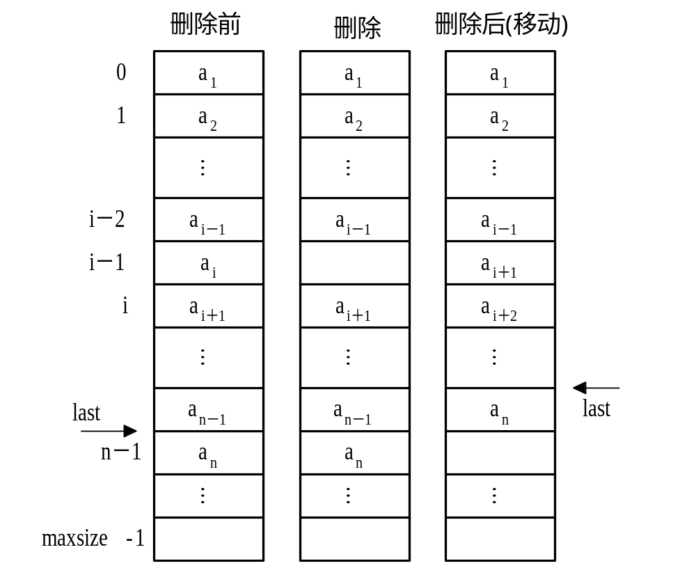
删除过程如图9.3所示。
图9.3 顺序表删除元素的过程

Slide 27
算法实现
int DELETE (sequenlist ∗L, int i) /* 从顺序表中删除第i个位置上的元素 */
{ int j;
if ((i<1)||(i>L－>Last+1))
{ printf (″error″); return 0;} /* 非法位置 */
else
{ for(j=i; j<=L－>last; j++)
L－> data(j−1)=L－> data[j]; /* 结点前移 */
L－> last− −; /* 表长减1 */
}
return (1);
} /* DELETE */

Slide 28
小结：顺序表的特点
1、存储结构与逻辑关系一致
2、随机存取顺序表的元素很方便
3、插入、删除操作要通过移动元素实现

Slide 29
复习：线性表的顺序存储结构，它的特点是逻辑关系上相邻的两个元素在物理位置上也相邻。
顺序表具有如下的优缺点：
优点：可以随机存取表中任意元素；其存储位置可用一个简单直观的公式来表示。
缺点：
  在进行插入或删除运算时，需移动大量元素；
  在给长度变化较大的线性表预先分配空间时，必须按最大空间分配，使存储空间不能得到充分利用；
  表的容量难以扩充 。

Slide 30
9.3 线性表的链式存储结构
为了克服顺序表的缺点，可以采用链接方式存储线性表，通常我们将链接方式存储 的线性表称为链表（Linked List）。
链表用一组任意的存储单元来存放线性表的元素，这组存储单元既可以是连续的，也可以是不连续的。
数据域
结点结构为：
data
next
指针域

Slide 31
术语
表示每个数据元素的两部分信息组合在一起被称为结点；
其中表示数据元素内容的部分被称为数据域（data）；
表示直接后继元素存储地址的部分被称为指针或指针域（next）。

Slide 32
9.3 线性表的链式存储结构
学习内容
1
2
3
4
单链表
基础知识
单链表
基本运算
循环链表
双向链表

Slide 33
9.3.1 单链表的基础知识
单链表结构
1
单链表类型定义
2
指针和结点变量
3

Slide 34
1.单链表结构
n个结点链结成一个链表，即为线性表的链式存储结构。
由于此链表的每个结点中只包含一个指针域，故将这种链表称为单链表。

Slide 35
单链表简化描述形式:
单链表中每个结点的存储地址是存放在其前趋结点的next域中。
head
a
b
c
d ^
头指针，它指向单链表中的第一个结点，这是单链表操作的入口点。
由于最后一个结点没有直接后继结点，所以，它的指针域放入一个特殊的值NULL。常用 ^ 符号表示。

Slide 36
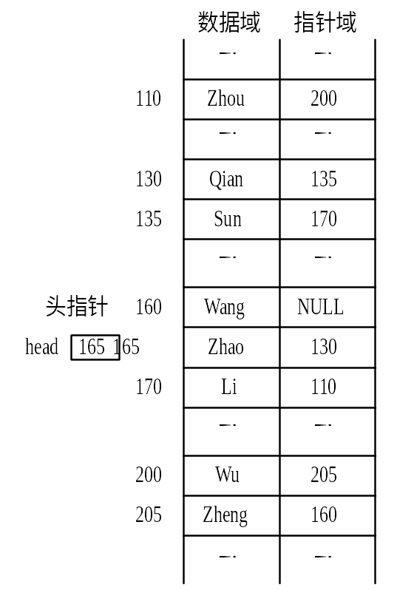
例：将线性表（Zhao, Qian, Sun, Li,Zhou,Wu, Zheng, Wang）
用单链表表示：

Slide 37
由于单链表只注重结点间的逻辑顺序，并不关心每个结点的实际存储位置，因此我们通常是用箭头来表示链域中的指针，于是链表就可以更直观地画成箭头链接起来的结点序列。
例如，上图可以画成如下所示的形式：

Slide 38
单链表是由头指针惟一确定的，因此单链表可以用头指针的名字来命名。例如，若头指针名是head，则把链表称为表head。

Slide 39
2.单链表类型定义（C语言描述）
typedef int dataype; /*结点的数据域类型 */
typedef struct node /*结点类型定义 */
{datatype data; /*结点的数据域 */
struct node*next; /*结点的指针域 */
}linklist;

Slide 40
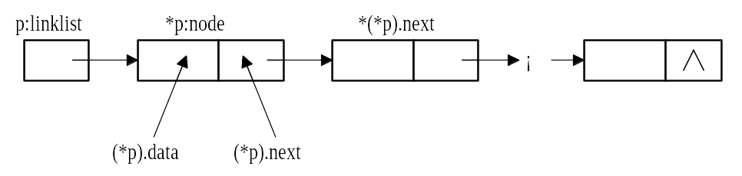
3.指针变量和结点变量
指针变量p(其值是结点地址)和结点变量∗p (其值是结点内容)之关系：
图9.6

Slide 41
(1)指针变量P
要么为空，它不指向任何结点；
要么为非空，它的值为结点的地址。
指针变量所指向的结点地址并没有具体说明，
而是在程序执行过程中，需要结点时才产生的。

Slide 42
(2)结点变量*P
由指针变量指示其地址的存储空间，包含数据域和指针域，结点变量的访问只能通过指向它的指针进行，它是一个动态变量。

Slide 43
① 生成结点变量的标准函数
p=malloc(sizeof(linklist))；
函数malloc分配一个类型为node的结点变量*P的空间，并将其地址放入指针变量p中。

Slide 44
② 释放结点变量空间的标准函数
一旦所指的结点变量*P不再需要了，可通过标准函数：
free(p)；//释放p所指的结点变量空间

Slide 45
③ 结点分量的访问
利用结点变量的名字 *p 访问结点分量。
方法一：(*p).data和(*p).next
方法二： p-﹥data和 p-﹥next

Slide 46
④ 指针变量 p 和结点变量 *p 的关系
指针变量p的值——结点地址
结点变量*p的值——结点内容
(*p).data的值—— p指针所指结点的data域的值
(*p).next的值—— *p后继结点的地址
*((*p).next)—— *p后继结点

Slide 47
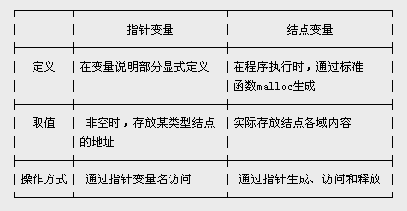
指针变量p和结点变量*p

Slide 48
9.3.2 单链表的基本运算
建立单链表
1
插入和删除运算
2

Slide 49
1．建立单链表
动态地建立单链表的常用方法有如下两种：
1) 头插法建表
2) 尾插法建表

Slide 50
（1） 头插法建表
① 算法思路
从一个空表开始,重复读入数据,生成新结点,将读入数据存放在新结点的数据域中,然后将新结点插入到当前链表的表头上,直到读入结束标志为止。

Slide 51
head
c
b
a
④
③
①
s
d
②
图9.7 新结点*s插入到单链表head的头上
注意： 该方法生成的链表的结点次序与输入顺序相反。

Slide 52
② 具体算法实现
linklist ∗CREATLISTF( )
{ char ch; /* 逐个输入字符，以“$”为结束符， 返回单链表头指针 */
linklist ∗head,∗s;
head=NULL; /* 链表开始为空 */
ch=getchar( ); /* 读入第一个结点的值 */

Slide 53
while (ch!='$')
{s=(linklist∗)malloc(sizeof(linklist)); /* 生成新结点 */
s－> data=ch; /* 将输入数据放入新结点的数据域中 */
s－> next=head;
head=s; /* 将新结点插入到表头上 */
ch=getchar( ); /* 读入下一个结点的值 */
}
return head; /* 返回链表头指针 */
} /* CREATLISTF */

Slide 54
(2) 尾插法建表
① 算法思路
从一个空表开始,重复读入数据,生成新结点,将读入数据存放在新结点的数据域中,然后将新结点插入到当前链表的表尾上,直到读入结束标志为止。

Slide 55
r
④
head
a
b
c
③
①
s
d
②
⑤
图9.8 新结点*s插入到单链表head的尾上

Slide 56
注意：
⒈采用尾插法建表，生成的链表中结点的次序和输入顺序一致。
⒉必须增加一个尾指针 r ，使其始终指向当前链表的尾结点。

Slide 57
② 具体算法实现
linklist ∗CREATLISTR() /* 尾插法建立单链表*/
{ char ch;
linklist ∗head, ∗s, ∗r;
head=NULL; /* 链表初值为空 */
r=NULL; /* 尾指针初值为空 */
ch=getchar(); /* 读入第一个结点值 */

Slide 58
while (ch!=′$′) /* 以“$”为输入结束符 */
{ s=(linklist∗)malloc(sizeof(linklist)); /* 生成新结点∗s */
s－> data=ch;
if (head==NULL) head=s; /* 新结点∗s插入空表 */
else r－> next=s; /* 非空表，新结点∗s插入到尾结点 */
r=s; /* 尾指针r指向新的表尾 */
ch=getchar( ); /* 读入下一结点值 */
}

Slide 59
if (r!=NULL) r－> next=NULL;
/* 对非空表，将尾结点的指针域置空 */
return head; /* 返回单链表头指针 */
} /* CREATLISTR */

Slide 60
引出：头结点及其作用
分析上述算法，可以发现：我们必须对第一个位置上的插入操作进行特殊处理。为了简化算法，可以在链表的开始结点之前附加一个结点，并称它为头结点。

Slide 61
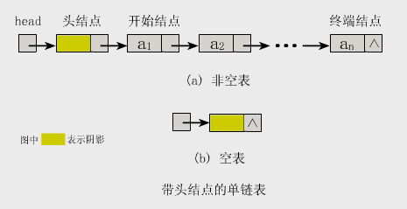
带头结点的单链表
注意：头结点数据域的阴影表示该部分不存储信息。在有的应用中可用于存放表长等附加信息。

Slide 62
头结点作用（两个优点）：
  开始结点的位置被存放在头结点的指针域中,所以在链表的第一个位置上的操作就和在表的其它位置上操作一致,无须进行特殊处理;
  无论链表是否为空，其头指针都是指向头结点的非空指针（空表中头结点的指针域空），因此空表和非空表的处理也就统一了。

Slide 63
（3）尾插法建带头结点链表算法
linklist ∗CREATLISTR1( )
/* 尾插入法建立带头结点的单链表，返回表头指针 */
{ char ch;
linklist ∗head,∗s,∗r;
head=(linklist∗)malloc(sizeof(linklist));/* 生成头结点head */
r=head; /* 尾指针指向头结点 */
ch=getchar( );
while(ch!=′ $ ′) /* “$”为输入结束符 */
{ s=(linklist∗)malloc(sizeof(linklist)); /* 生成新结点*s */

Slide 64
s－> data=ch;
r－> next=s; /* 新结点插入表尾 */
r=s; /* 尾指针r指向新的表尾 */
ch=getchar( ); /* 读入下一个结点的值 */
}
r－> next=NULL;
return head; /* 返回表头指针 */
} /* CREATLISTR1 */

Slide 65
2. 插入及删除运算
在*P之后插入*S
(1) 插入运算
在*P之前插入*S
删除P所指结点的后继结点
(2) 删除运算
删除P所指向的结点

Slide 66
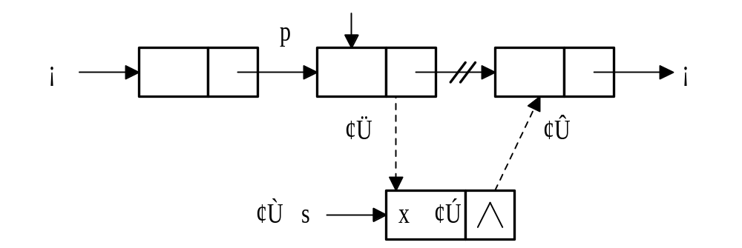
(1) 插入运算
例1：将新结点*s插入到结点*p之后。
假设指针p指向单链表的某一结点，指针s指向待插入的其值为x的新结点。其插入过程如图9.10所示。
图9.10 在*p之后插入*s

Slide 67
算法描述如下：
INSERTAFTER (linklist ∗p, datatype x) /* 将值为x的新结点插入∗p之后 */
{ linklist ∗s;
s=(linklist∗) malloc (sizeof (linklist)); /* 生成新结点∗s */
s－> data=x;
s－> next=p－> next;
p－> next=s; /* 将*s插入*p之后 */
} /* INSERTAFTER */

Slide 68
(1) 插入运算
例2：将新结点*s插入到结点*p之前。
分析：该插入操作为前插操作。前插操作必须修改∗p的前趋结点的指针域，需要确定其前趋结点的位置。一般情况下，必须从头指针起，顺链找到∗p的前趋结点∗q。前插过程如图9.11所示。
q
p
…
…
④
③
①
s
x
②
图9.11 在*p之前插入*s

Slide 69
/*在不带头结点的单链表head中，将值为x的新结点插入∗p之前 */
INSERTBEFORE (linklist ∗head, linklist ∗p, datatype x)
{ linklist ∗s,∗q;
s=(linklist∗)malloc(sizeof (linklist)); /* 生成新结点*s */
s－> data=x; s－> next=p;
if (p==head){head=s;}
else{
q=head; /* 从头指针开始 */
while (q－> next!=p) q=q－> next; /* 查找∗p的前趋结点∗q */
q－> next=s; /* 将新结点∗s插入∗p之前 */
}
} /* INSERTBEFORE */
该算法的时间复杂度是O(n)。

Slide 70
(2) 删除运算
例3：删除P所指结点的后继结点。
思路：先让q指向p的后继结点，然后修改结点p的指针域，最后删除q结点。
…
…
p
q
{
q=p－> next;
语句组为：
p－> next=q－> next;
free(q);
}

Slide 71
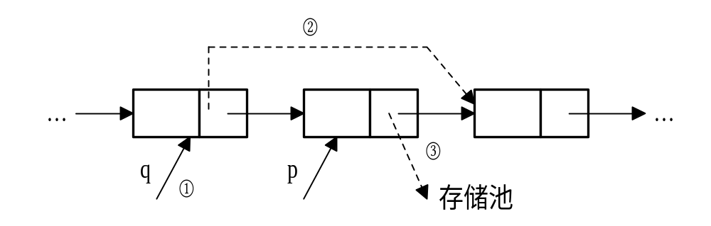
例4：删除P所指向的结点
要删除单链表中结点∗p，就应修改∗p的前趋结点∗q的指针域。因此一般情况下也要从头指针开始顺着链找到∗p的前趋结点∗q，然后删去∗p。其删除过程如图9.12所示。
图9.12 删除结点*p

Slide 72
/*在不带头结点的单链表head中，删去结点∗p */
DELETE (linklist ∗p, linklist ∗head)
{ linklist ∗q;
if (p==head){ head=p －> next;}
else{
q=head;
while (q－> next!=p) q=q－> next; /* 查找∗p的前趋结点∗q */
q－> next=p－> next; /* 删除结点∗p */
}
free(p); /* 释放结点∗p */
} /* DELETE */

Slide 73
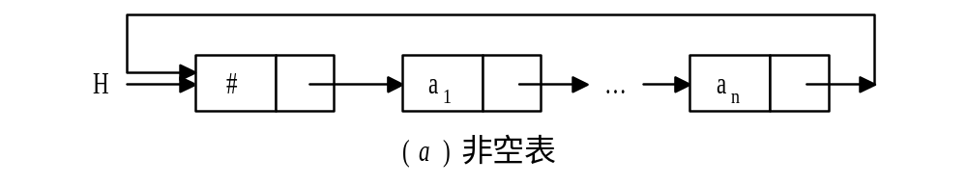
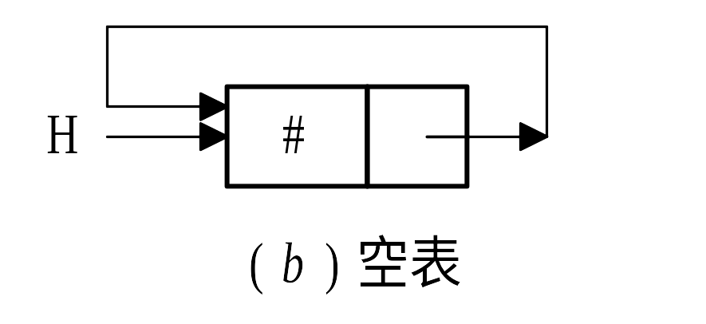
9.3.3 循环链表
循环链表（Circular Linked List）是另一种形式的链式存储结构，它的特点是表中最后一结点的指针域指向头结点，整个链表形成一个环。由此，从表中任意结点出发均可找到表中其他结点，如图9.13所示为单循环链表。
图9.13 单循环链表

Slide 74
比较
(1) 用头指针
表示的单循环链表
(2) 用尾指针
表示的单循环链表
找开始结点a1的时间是O(1)，然而要找到终端结点an，则需从头指针开始遍历整个链表，其时间是O(n)。
开始结点a1和终端结点an的存储位置分别是rear→next→next和rear，显然，查找时间都是O(1)。

Slide 75
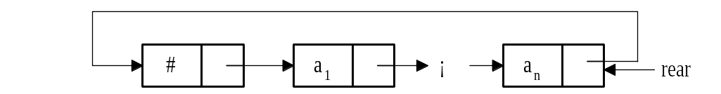
因此，实用中多采用尾指针表示单循环链表。例如，在讨论将两个线性表合并成一个表时，只要将一个表的表尾和另一个表的表头相接即可，故可使运算时间复杂度简化为O(1)。
图9.14 仅设尾指针rear的单循环链表

Slide 76
9.3.4 双向链表
结点结构及定义
1
结点的插入
2
结点的删除
3

Slide 77
1.结点结构及定义
在双向链表的结点中有两个指针域，其一指向直接后继，另一个指向直接前趋，可描述如下：
typedef struct dnode
{ datatype data;
struct dnode ∗prior, ∗next;
} dlinklist;
dlinklist ∗head;

Slide 78
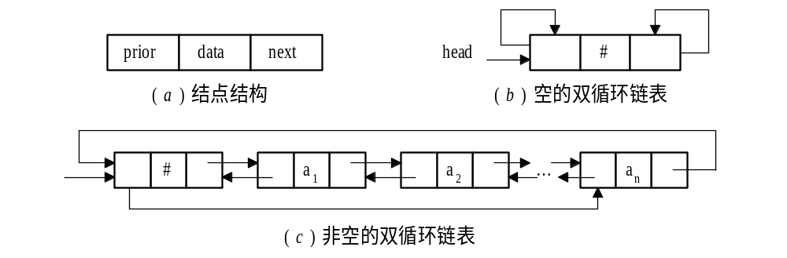
图9.17 双循环链表示意图

Slide 79
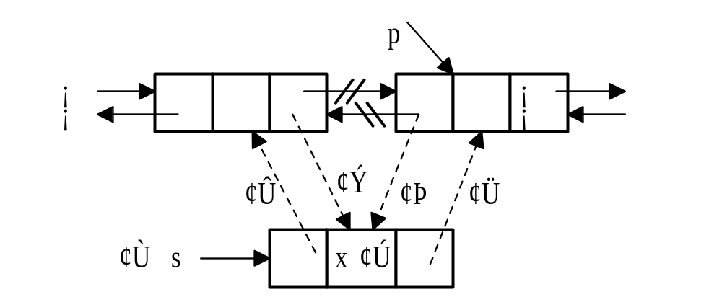
2.双向链表中结点的插入
图9.19 双向链表上的前插操作

Slide 80
插入*S到*P之前操作语句组：
{② s－> data=x;
③ s－> prior=p－> prior;
④ s－> next=p;
⑤ p－> prior－> next=s;
⑥ p－> prior=s;
}

Slide 81
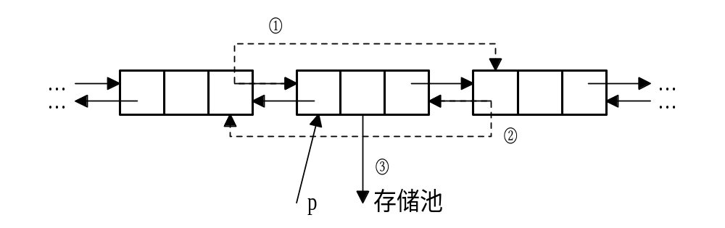
3.双向链表中结点的删除
图9.18 双向链表上删除结点*p

Slide 82
删除*P操作语句组：
{① p－> prior－> next=p－> next;
② p－> next－> prior=p－> prior;
③ free(p);
}

Slide 83


请思考
顺序和链式两种存储
结构在实际应用中究竟
如何选择？

Slide 84
通常从以下几方面考虑：
(1) 存储空间
(2) 运算时间
(3) 程序设计语言

Slide 85
(1) 存储空间
顺序存储结构
  要求事先分配存储空间的，即静态分配，所以难以估计存储空间的大小。估计过大会造成浪费，估计太小又容易造成空间溢出。
链式存储结构
  存储空间是动态分配的，只要计算机内存空间还有空闲，就不会发生溢出。

Slide 86
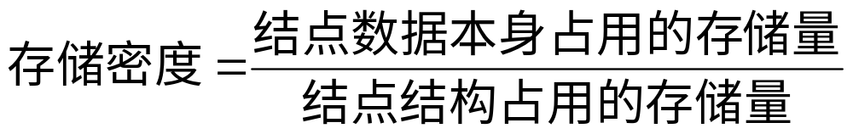
存储密度的定义公式为：
通常存储密度越大，存储空间的利用率就越高。
  顺序存储结构的存储密度为1;
  链式存储结构的存储密度小于1。

Slide 87
(2) 运算时间
  顺序存储结构是一种随机存取结构，便于元素的随机访问，即表中每一个元素都可以在O(1)时间复杂度情况下迅速存取；
  链式存储结构中为了访问某一个结点，必须从头指针开始顺序查找，时间复杂度为O(n)。
所以对于只进行查找操作,而很少进行插入和删除操作时，采用顺序存储结构为宜。

Slide 88
(3) 程序设计语言
  从计算机语言来看，绝大多数高级语言都提供有指针类型，但也有的语言没有提供指针类型，为此，可以采用静态链表的方法来模拟动态存储结构。如果问题规模较小，采用静态链表来实现可能会更加方便。

